Slide 1
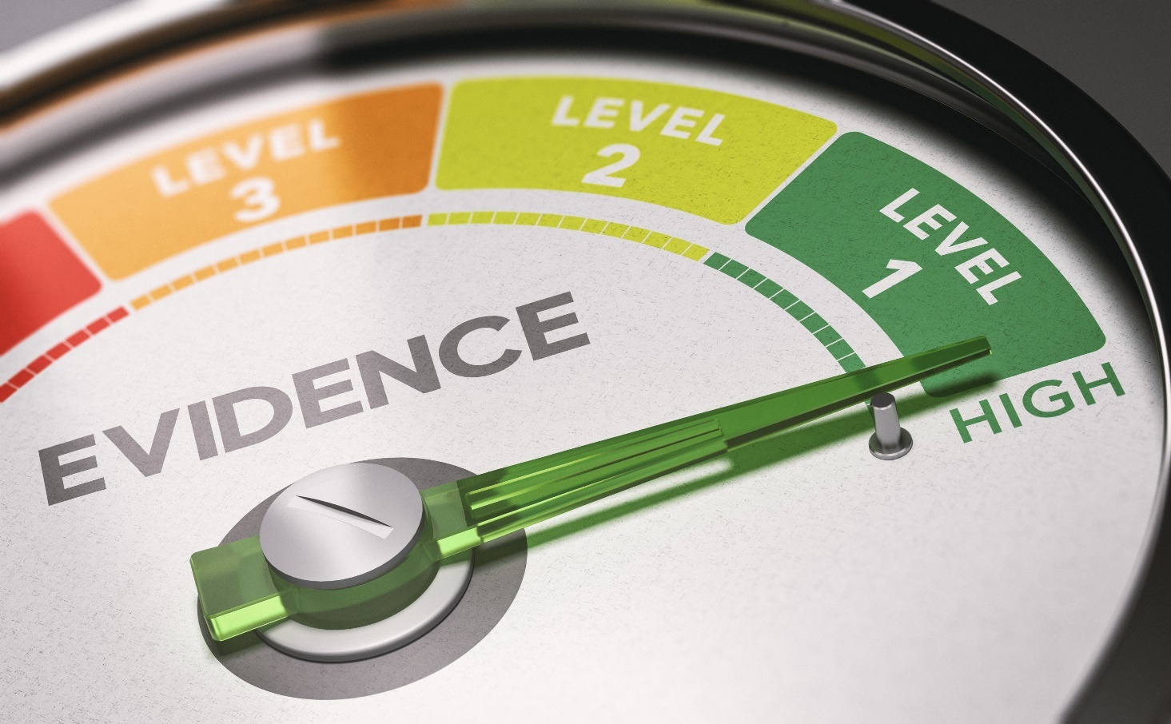
CHRISTUS IS OPGEWEKT
de bewijzen!
7 april 2024 Nieuw Buinen

Slide 2
1Korinthe 15 (NBG⁺)
¹² Indien nu van Christus gepredikt wordt,
dat Hij uit de doden is opgewekt...

Slide 3
1Korinthe 15 (NBG⁺)
¹² ...hoe komen sommigen onder u ertoe te zeggen, dat er geen opstanding der doden is?
de gangbare Griekse gedachte: de mens heeft een onsterfelijke ziel

Slide 4
1Korinthe 15 (NBG⁺)
¹³ Indien er geen opstanding der doden is,
dan is ook Christus niet opgewekt.

Slide 5
1Korinthe 15 (NBG⁺)
¹⁴ En indien Christus niet is opgewekt,
dan is immers onze prediking zonder inhoud,
en zonder inhoud is ook uw geloof.
positief gegeformuleerd:
de inhoud van de prediking en het geloof is de opgewekte Christus

Slide 6
1Korinthe 15 (NBG⁺)
¹⁵ Dan blijken wij ook
valse getuigen van God te zijn,
want dan hebben wij tegen God in getuigd,
dat Hij de Christus opgewekt heeft...
getuigen - juridisch begrip
iemand die verklaart iets gezien en/of gehoord te hebben
"valse getuigen van God"
= meineed = opzettelijk vals getuigen

Slide 7
DE BEWIJZEN
1. het lege graf

Slide 8
in 1Korinthe 15 een impliciet argument (=onuitgesproken)
het lege graf is een indirect bewijs
het narratief onder het volk was dat de leerlingen Jezus' lichaam zouden hebben gestolen (Mat.28:11-15)
onbetwist: Jezus' graf was leeg!
1
Notes:
geen smoking gun)

Slide 9
DE BEWIJZEN
2. de vele getuigen

Slide 10
1Korinthe 15 (NBG⁺)
2
⁵ en Hij is verschenen aan Kefas,
daarna aan de twaalven.
de vrouwen als eerste getuigen worden gepasseerd omdat in de Romeinse rechtspraak hun getuigenis niet/nauwelijks rechtsgeldig was

Slide 11
1Korinthe 15 (NBG⁺)
2
⁶ Vervolgens is Hij verschenen
aan meer dan vijfhonderd broeders tegelijk,
van wie het merendeel thans nog in leven is, doch sommigen zijn ontslapen.
vermoedelijk bij de berg in Galilea (Mat.28:16)

Slide 12
1Korinthe 15 (NBG⁺)
2
⁷ Vervolgens is Hij verschenen aan Jakobus...
"de broer van de Heer" (Gal.1:19) die eerder niet geloofde (Joh.7:5)

Slide 13
1Korinthe 15 (NBG⁺)
2
⁷ ... daarna aan al de apostelen;
niet slechts "de twaalven" maar ook nog tweeenzeventig anderen (Luc.10:1)

Slide 14
1Korinthe 15 (NBG⁺)
2
⁸ maar het allerlaatst is Hij
ook aan mij (=Paulus) verschenen...
ook de climax!

Slide 15
DE BEWIJZEN
3. de unanieme getuigen

Slide 16
de getuigenverklaringen waren eensluidend:
geen dissonanten, geen ontkenningen
= juridisch spectaculair & overtuigend bewijs
Petrus op de Pinksterdag... >
3
Notes:
geen smoking gun)

Slide 17
1Korinthe 15 (NBG⁺)
3
³² Deze Jezus heeft God opgewekt,
waarvan wij ALLEN getuigen zijn.
= de twaalf (1:12-14) of de honderdtwintig (1:15)?

Slide 18
DE BEWIJZEN
4. de onverdachte getuigen

Slide 19
onverdachte getuigen
= niet onder verdenking van...
van bevooroordeeld te zijn, zoals...
Tomas (Joh.20:24-29) hij wilde eerst niet geloven
Jakobus (Joh.7:5; 1Kor.15:7; Gal.1:19) geloofde aanvankelijk niet in zijn broer
Paulus (1Kor.15:8-10; Gal.1:11-16) de meest verklaarde tegenstander en vervolger van de ekklesia
4
Notes:
geen smoking gun)

Slide 20
onverdachte getuigen
= niet onder verdenking van...
voordeel te genieten van het getuigen (rijkdom en/of roem)
alle getuigen van de opstanding moesten hun getuigenis bekopen met miskenning, marteling en dood >
4
Notes:
geen smoking gun)

Slide 21
1Korinthe 15 (NBG⁺)
4
¹⁹ Indien wij alleen voor dit leven
onze hoop op Christus gebouwd hebben...
= de apostelen (:15)

Slide 22
1Korinthe 15 (NBG⁺)
4
¹⁹ Indien wij alleen voor dit leven
onze hoop op Christus gebouwd hebben,
zijn wij de beklagenswaardigste van alle mensen.
1Korinthe 4
⁹ Want het schijnt mij toe, dat God ons, apostelen, de laatste plaats heeft aangewezen als ten dode gedoemden (...) ¹¹ Tot op dit ogenblik verduren wij honger, dorst, naaktheid, vuistslagen en een zwervend leven...

Slide 23
DE BEWIJZEN
5. de profetische getuigen

Slide 24
1Korinthe 15 (NBG⁺)
5
⁴ en Hij is begraven
en ten derden dage opgewekt,
naar de Schriften...
de Christus was voorzegd qua...
afkomst & geboorteplaats (Micha 5)
tijdstip van verschijnen (Dan.9)
bediening (boodschap & wondertekenen)
afwijzing & slachting (Pascha)
opwekking (als eerstelingschoof!)
enz.!

Slide 25
het definitieve bewijs (dat nog wacht)

Slide 26
Handelingen 10 (NBG⁺)
⁴⁰ Hem heeft God
ten derden dage opgewekt
en heeft gegeven, dat Hij verscheen,
⁴¹ NIET AAN HET GEHELE VOLK,
doch aan de getuigen,
die door God tevoren gekozen waren...
i.t.t. bij zijn terugkeer...>

Slide 27
Openbaring 1 (NBG⁺)
⁷ Zie, Hij komt met de wolken
en elk oog zal Hem zien,
ook zij, die Hem hebben doorstoken;
en alle stammen van het land
zullen over Hem weeklagen. Ja, amen.
en uiteindelijk zal ieder creatuur voor Hem buigen en Hem belijden tot eer van God de Vader (Filp.2:9-11)

Slide 28
de vijf bewijzen (samenvattend):
het lege graf
de vele getuigen
de unanieme getuigen
de onverdachte getuigen
de profetische getuigen
het laatste, definitieve bewijs:
zijn toekomstige onthulling!
Notes:
geen smoking gun)

